Slide 1
Жизнь и деятельность
Сергея Петровича Боткина

Slide 2
«С.П. Боткин был лучшим олицетворением законного и плодотворного союза медицины и физиологии, тех двух родов человеческой деятельности, которые на наших глазах воздвигают здание науки о человеческом организме и сулят в будущем обеспечить человеку его лучшее счастье – здоровье и жизнь»
И.П. Павлов

Slide 3
Сергей Петрович Боткин (17.09.1832- 24.12.1889) - один из величайших деятелей отечественной медицины, труды которого имеют громадное значение и для нашего времени. В истории русской клинической медицины С.П. Боткин создал эпоху. До Боткина русская медицина носила преимущественно описательно клинический характер: врач изучал историю болезни, подмечал внешние проявления заболевания (симптомы), что позволяло ему правильно ставить диагноз; наблюдая течение болезней, он вырабатывал в себе умение предсказывать их исход и лечил, опираясь на опыт применения тех или иных лекарств.

Slide 4
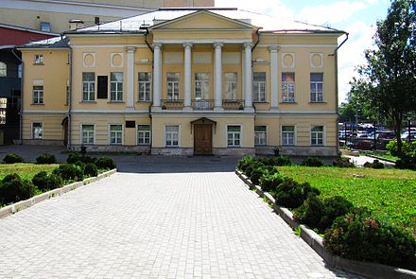
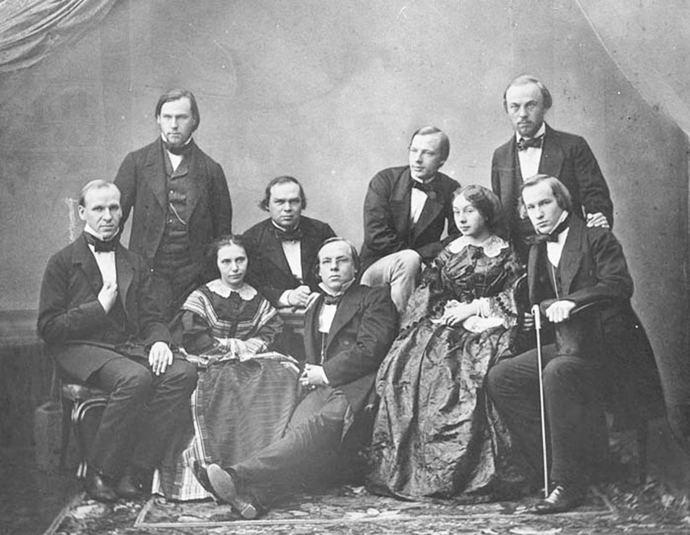
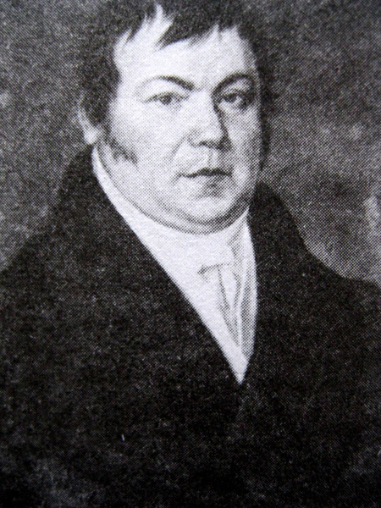
Родился Сергей Петрович Боткин 17 сентября 1832 г. в Москве. Дед его был крестьянином Псковской губернии, а отец, Пётр Кононович, был зажиточным московским купцом первой гильдии и владельцем крупной чайной фирмы, мать Анна Ивановна Постникова. В семье родителей С.П. Боткина было 25 детей, Сергей был 11 ребёнком от второго брака отца.
Дом, в котором родился
С.П. Боткин. Москва, Земляной Вал, 35
Отец Петр Кононович
Дети Петра
Кононовича

Slide 5
Окончив курс в лучшем московском пансионе, С.П. Боткин собирался поступить на математический факультет, но сделался врачом поневоле, в силу известного постановления Николая I, считавшего математиков не нужными для России. В 1850 г. он поступил на медицинский факультет Московского университета. Со всей страстью своей даровитой натуры С.П. Боткин отдался в университете изучению медицины и вскоре сделался на своём курсе лучшим студентом.
В 1855 окончил обучение, получив звание «Лекарь с отличием».

Slide 6
В студенческие годы С.П. Боткина связывала дружба с И.М. Сеченовым.
Сеченов так отзывался о профессиональных качествах Сергея Петровича: «Для него здоровых людей не существовало, и всякий приближавшийся к нему человек интересовал его едва ли не прежде всего, как больной. Он присматривался к походке и движениям лица, прислушивался, я думаю, даже к разговору. Тонкий диагноз был его страстью, и в приобретении способов к нему он упражнялся столько же, как артисты. Профессия, избранная Сергеем Петровичем, вызывала у него страстный интерес, и он напряженно работал, совершенствуя свое профессиональное мастерство, достигая в нем уровня виртуозности».

Slide 7
По окончании медицинского факультета, в 1855 г., С.П. Боткин отправился в Крым на театр военных действий и в течение 3,5 месяцев работал ординатором в Симферопольском военном госпитале. Здесь его непосредственным руководителем оказался знаменитый русский хирург Николай Иванович Пирогов. Впоследствии, в 1877 г., на фронтах русско-турецкой войны С.П. Боткин пытался проводить в жизнь выработанные Пироговым принципы военно-санитарной работы.
По окончании Крымской кампании С.П. Боткин вернулся в Москву. Он пришёл к убеждению, что ему необходимо продолжать своё медицинское образование, и в начале 1856 г. выехал за границу.

Slide 8
По возвращении в Россию в числе прочих русских молодых учёных-медиков С.П. Боткин получает место адъюнкта по терапии у проф. Шипулинского в петербургской Медико-хирургической академии (1860 г.). В 1961 году возглавляет кафедру факультетской терапии в 28 лет (звание профессора получил в 29 лет) и руководил кафедрой до конца своей жизни, на протяжении 30 лет.

Slide 9
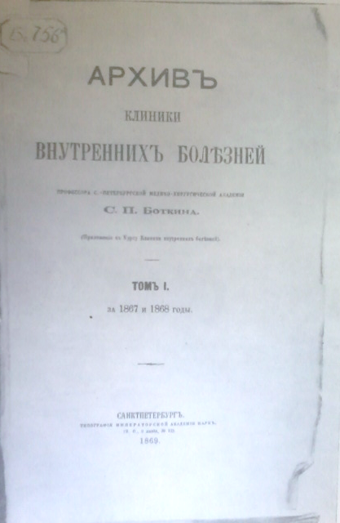
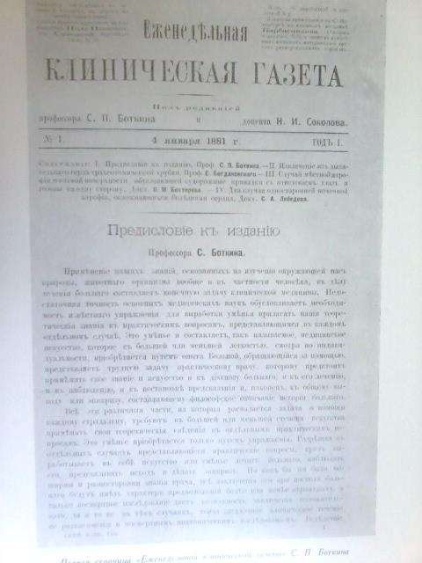
За 28 лет из клиники факультетской медицины, возглавляемой С.П. Боткиным, вышли:
420 научных работ, из которых 87 — докторские диссертации;
87 выпускников его клиники стали докторами медицины: из них более 40 было присвоено звание профессора по 12-ти медицинским специальностям.
Боткин создал два научно-медицинских журнала, сыгравших огромную роль в развитии отечественной клинической науки: «Архив клиники внутренних болезней» (1869—1889) и «Еженедельную клиническую газету» (1881—1889). В этих журналах напечатаны основные научные работы, как самого Боткина, так и его многочисленных учеников.
Титульный лист первого тома «Архива клиники внутренних болезней» 1869 г
Первая страница «Еженедельной клинической газеты» 1881г.

Slide 10
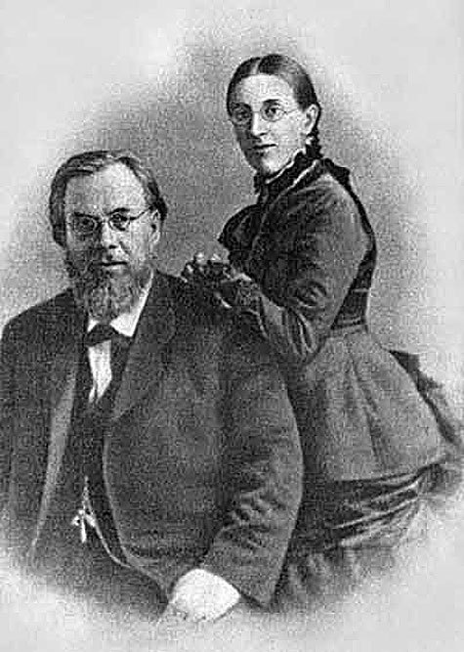
С.П. Боткин был дважды женат. Первая жена Анастасия Александровна Крылова (1835-1875), дочь небогатого московского чиновника, умерла. Вторая жена Екатерина Алексеевна Оболенская (1850-1925), дочь князя А.В. Оболенского и Зои Сергеевны Сумароковой.
В двух браках у него родились 12 детей.
Дети: Александр Боткин (морской офицер), Пётр Боткин (дипломат), Сергей Боткин, Евгений Боткин (лейб-медик, лечащий врач семьи императора, добровольно погибший вместе с царской семьёй в 1918 году), Виктор Боткин.
Два сына ‑ Сергей и Евгений - унаследовали профессию отца.
С.П. Боткин и его вторая жена Е.А. Боткина (1878 г.)

Slide 11
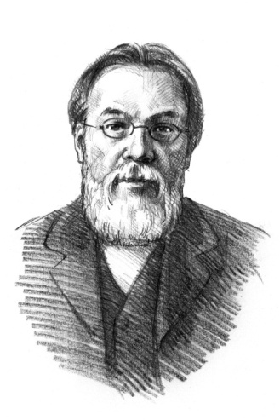
Боткин считал: «Для того чтобы помощь врача была разумной и действенной, он должен заниматься не только медициной, но и другими естественными науками».

Slide 12
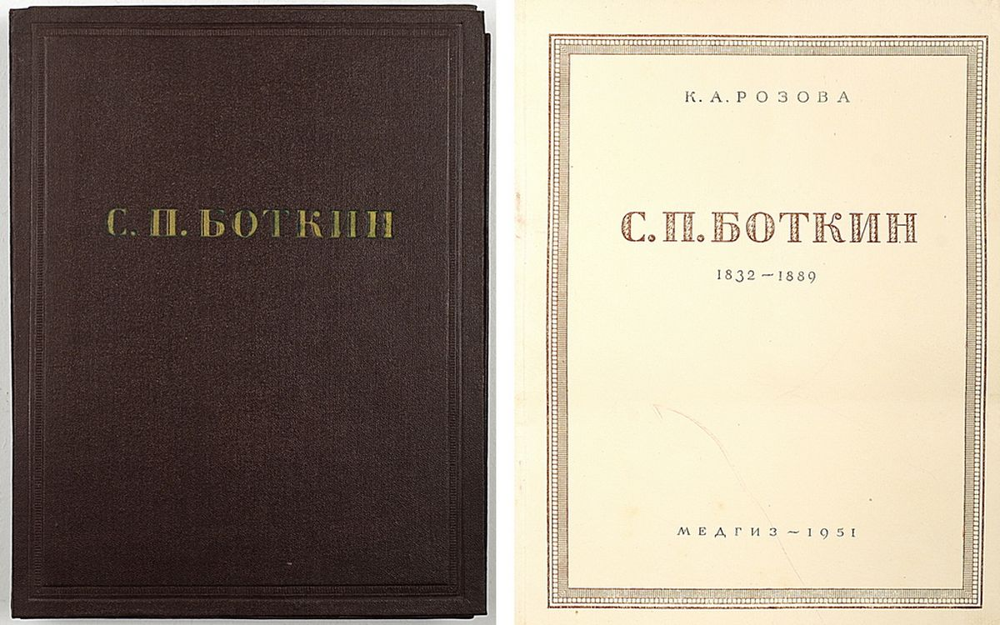
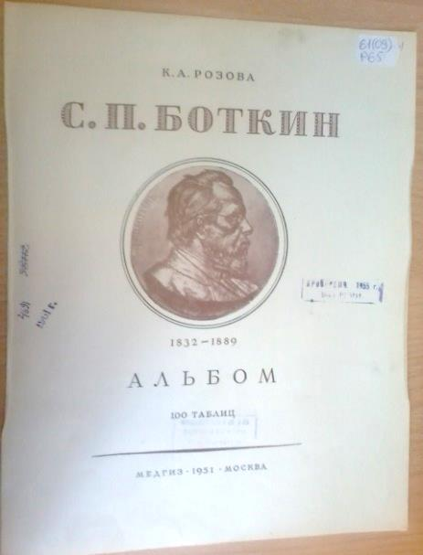
Розова К.А. С.П.Боткин (1832-1889) / К. Розова. – Москва : МЕДГИЗ, 1951. – 75 с. Шифр 61(09) Р65
В издании (художественном футляре очень большого формата) имеется две части: альбом жизни и деятельности С.П. Боткина и текст к альбому.
К альбому прилагается сборник с жизнеописанием выдающегося русского врача, а также с пояснением к альбому. Альбом состоит из листов с фотографиями самого Сергея Петровича, его семьи, друзей и близкого окружения и др.
В альбоме 102 листа.

Slide 13
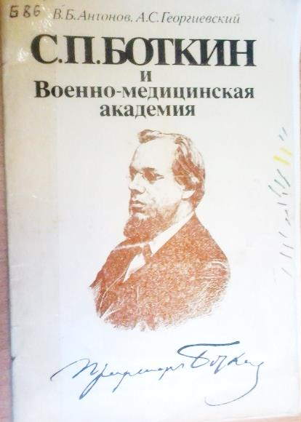
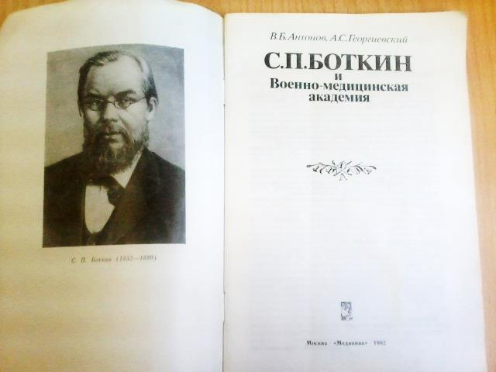
Антонов В.Б. С.П.Боткин и Военно-медицинская академия / В.Б. Антонов, А.С. Георгиевский. – Москва : Медицина, 1982. - 63 с. Шифр 61(09)Б86
Книга издана в ознаменование 150-летия со дня рождения С.П. Боткина и посвящена наиболее плодотворному, творчески насыщенному периоду его жизни и деятельности, когда он стал адъютантом-профессором Медико-хирургической (военно-медицинской) академии, а затем возглавил кафедру академической терапевтической клиники, которой руководил до конца своей жизни.

Slide 14
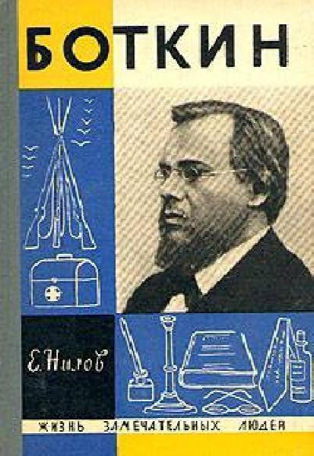
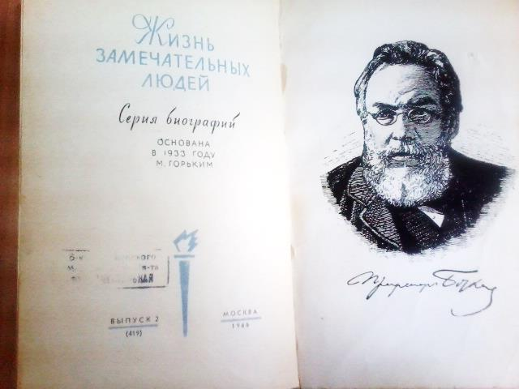
Нилов Е. Боткин. Жизнь замечательных людей / Е. Нилов. – Москва : Молодая гвардия, 1966. – 157 с. Шифр 61(09) Б86
Книга из серии «Жизнь замечательных людей» посвящена биографии известному русскому врачу-терапевту Сергею Петровичу Боткину (1832 — 1889).

Slide 15
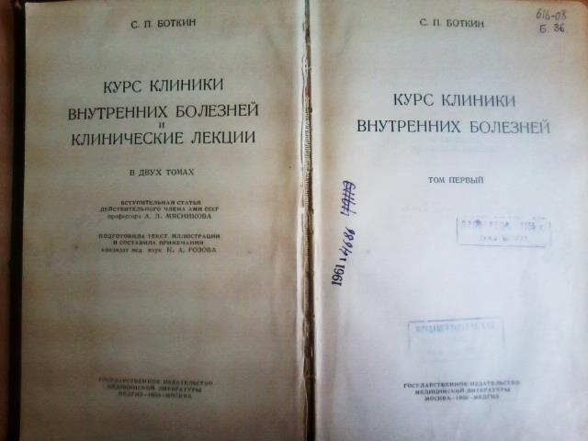
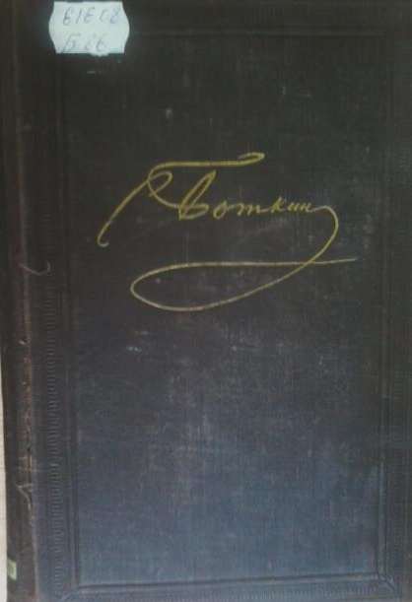
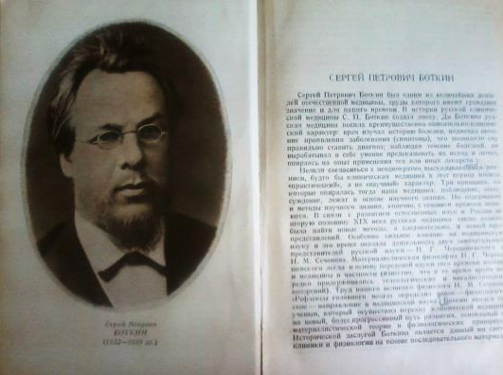
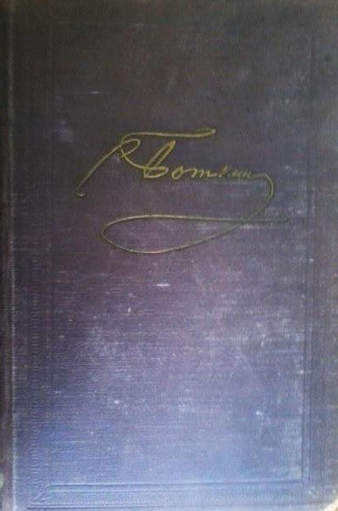
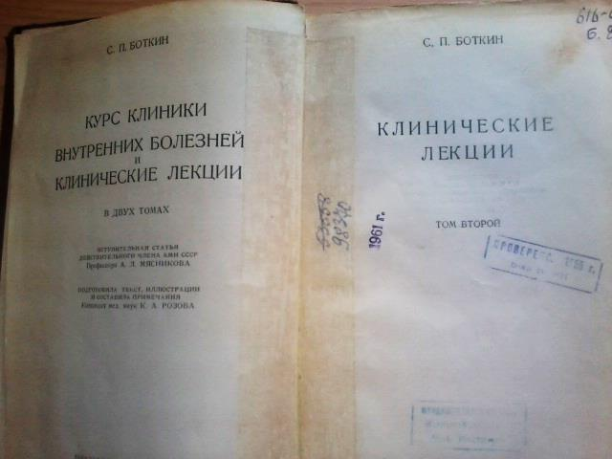
Боткин С.П. Курс клиники внутренних болезней. Том первый / С.П. Боткин. – Москва : Медгиз, 1950. – 363 с. Шифр 61(08) Б26
В книгах имеются вступительные статьи действительного члена АМН СССР профессора А.Л. Мясникова.
Подготовила текст, иллюстрации и составила примечания кандидат медицинских наук К.А. Розова. Том первый – «Курс клиники внутренних болезней». Том второй – «Клинические лекции».
Боткин С.П. Курс клиники внутренних болезней. Том второй. / С.П. Боткин. – Москва : Медгиз, 1950. – 363 с. Шифр 61(08) Б26

Slide 16
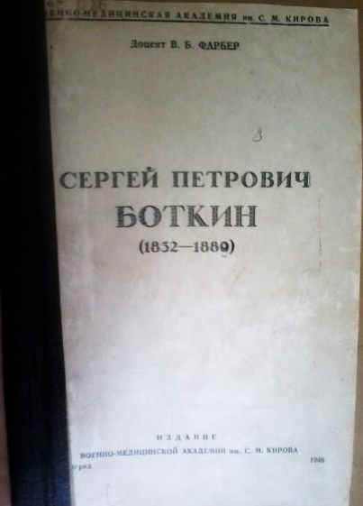
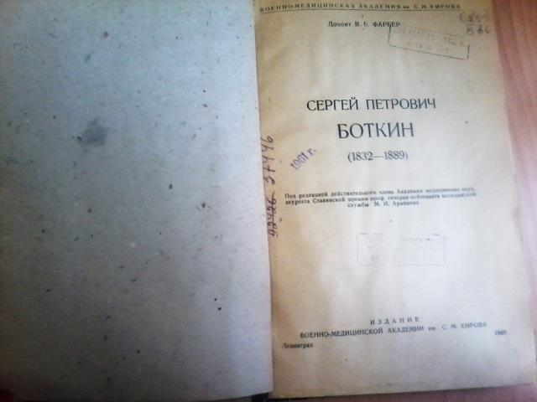
Фарбер В.Б. Сергей Петрович Боткин (1832-1889) / В.Б. Фарбер. - Ленинград : Военно-Медицинская академия им. С.М. Кирова, 1948. – 131 с. Шифр 61(09) Б86
В книге представлены основные даты и события из биографической хроники С.П. Боткина, а также список его печатных трудов и рукописей.

Slide 17
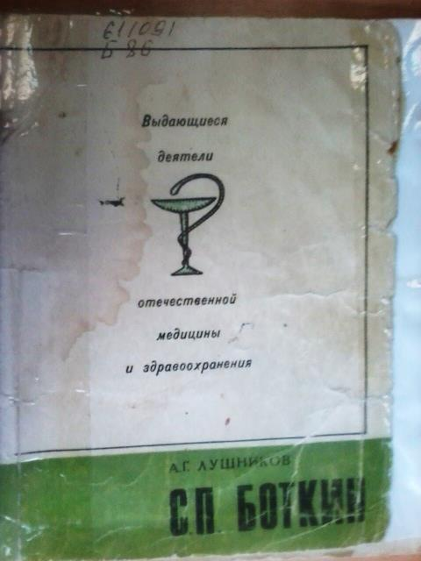
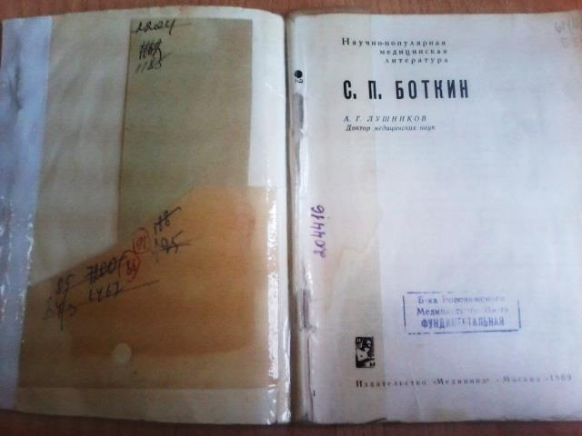
Лушников А.Г. С. П. Боткин / А.Г. Лушников. – Москва : Медицина, 1969. – 58 с. Шифр 61(09) Б86
В брошюре рассказывается о великом русском клиницисте-терапевте, основоположнике отечественной и военно-полевой терапии, горячем патриоте и демократе, активном общественном деятеле Сергее Петровиче Боткине.

Slide 18
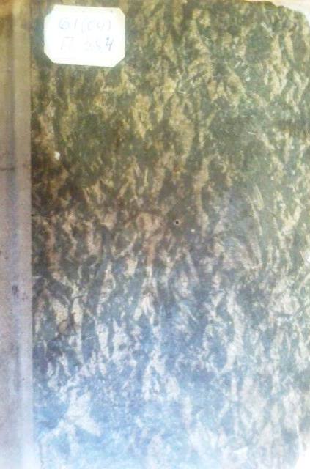
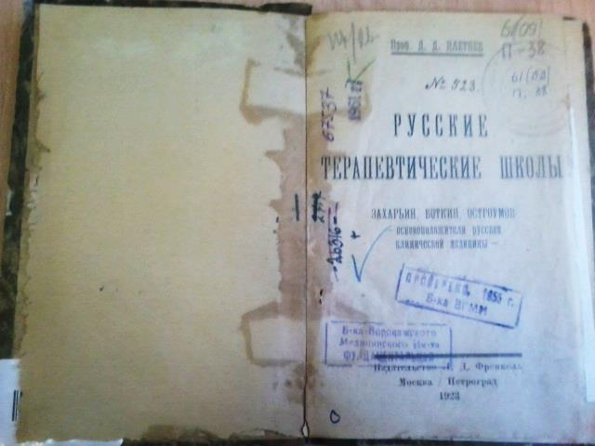
Плетнев Д.Д. Русские терапевтические школы / Д.Д. Плетнев. – Москва ; Петроград : Изд-во Л.Д.Френкель, 1923. – 102 с. Шифр 61(09) П384
В книги автор касается исключительно научной и научно-педагогической стороны деятельности Захарьина Г.А., Боткина С.П. и Остроумова А.А., считая их основоположниками всей русской клинической медицины.

Slide 19
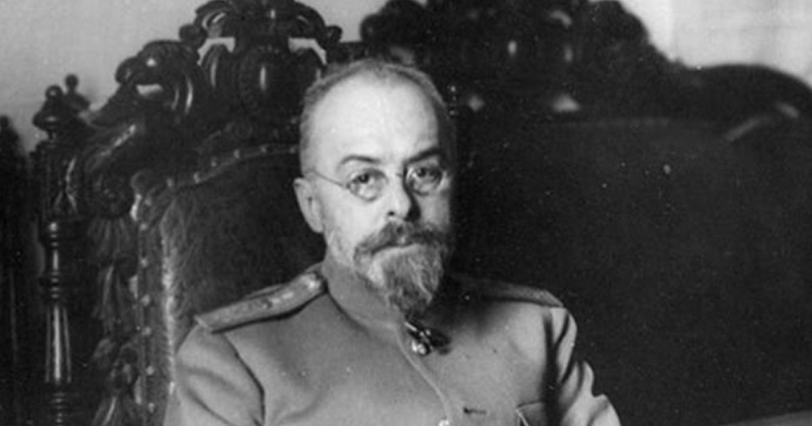
«Вся обширная деятельность этого в высшей степени замечательного человека на поприще медицинского образования в России, деятельность как учёного, как учителя и профессора-клинициста, как врача и общественного деятеля была так велика и многостороння, что имя его, будучи одним из наиболее блестящих медицинских имён для современников, навсегда останется и для потомства в высшей степени почётным и вечно памятным в истории развития русской медицинской науки»
Попов Л.В. (один из учеников Боткина С.П.)

Slide 20
Сергей Петрович Боткин умер 24 декабря 1889 г. в возрасте 57 лет, в самом расцвете своей научной деятельности. Исключительно многообразна и плодотворна была деятельность этого большого человека. Он был представителем тех неутомимых, энергичных деятелей, которые никогда не переставали трудиться на пользу русского народа.
Похоронен был на Новодевичьем кладбище.

Slide 21
В Москве и в Санкт-Петербурге действуют Боткинские больницы. А также в городе Орле больница названа его именем.
Боткинская больница в Москве

Slide 22
Спасибо
за внимание
Стоколева М.В., библиотекарь Музея редкой книги библиотеки ВГМУ им. Н.Н. Бурденко

Slide 23
Книги, представленные
на выставке,
находятся в библиотеке
ВГМУ им. Н.Н. Бурденко
(Музей редкой книги, каб. № 11)

